Slide 1
Wishing Diary
컴퓨터공학과 201501186 박준서
소프트웨어응용학부 201704017 김수홍
소프트웨어응용학부 201704037 박기용
사회복지학부 201701035 서현교
사회복지학부 201701045 염종호

Slide 2






TABLE OF CONTENTS
개요
개발 목표
개발 환경
배경 및 필요성
개발 내용 및 방법
기대효과 및 활용방안

Slide 3
개요
배경 및 필요성
개발 목표
개발 내용
및 방법
기대효과 및
활용방안
개요

Slide 4
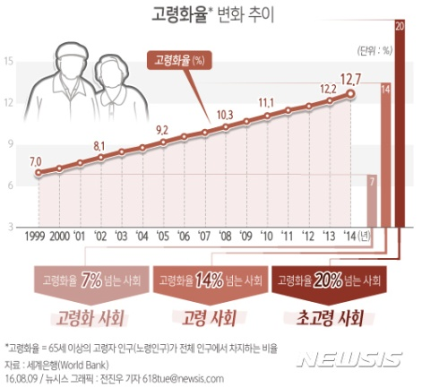
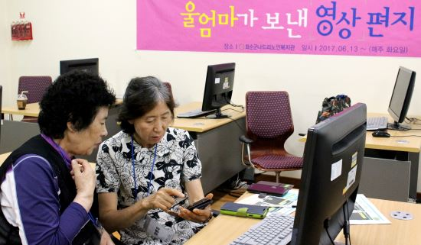
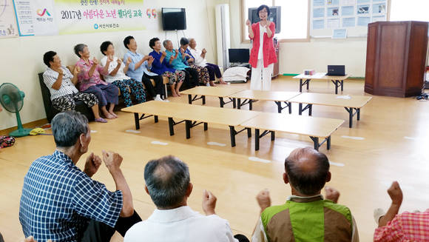
개요
배경 및 필요성
개발 목표
개발 내용
및 방법
기대효과 및
활용방안
개요
노인의 Well-Dying을 위한 앱의 개발!
고령화 시대, 노인을 위한 복지 측면의 접근 필요성 ↑
4차 산업 혁명 시대, 노인의 스마트폰 활용 욕구 비약적 상승
웰다잉에 대한 노인의 관심, 사회적 관심 매우 높음
설명: 노인의 Well-Dying을 위한 교육적 컨텐츠 및 사회적 기능, Well-Dying 활동 기능을 제공하는 앱
대상: 50대 후반~60대 후반의 스마트폰 사용하는 시니어 노인
주요 기능: 버킷리스트 기능

Slide 5
개요
배경 및 필요성
개발 목표
개발 내용
및 방법
기대효과 및
활용방안
배경 및 필요성

Slide 6
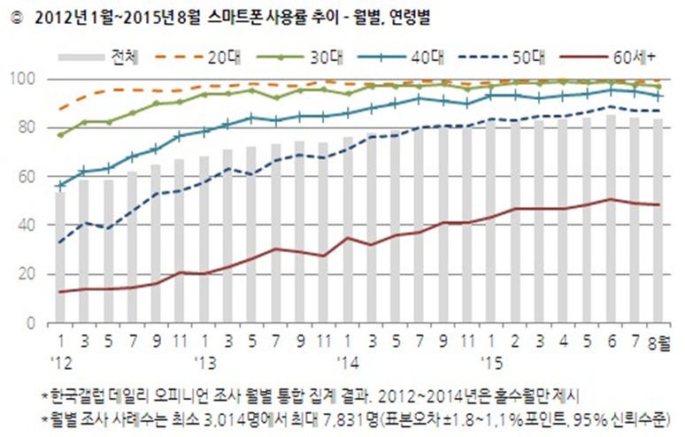
개요
배경 및 필요성
개발 목표
개발 내용
및 방법
기대효과 및
활용방안
배경 및 필요성
▪ 노인의 스마트폰 사용자 비율
지난 4년간 연령별 스마트폰 사용률 추이를 보면… 2015년에 60세 이상의 스마트폰 사용률은 약 50%를 기록
노인들의
스마트폰을 사용해
도움이 될만한
어플을 만들어도 되겠다.!
한국갤럽, 「연령별 스마트폰 사용률」 2015

Slide 7
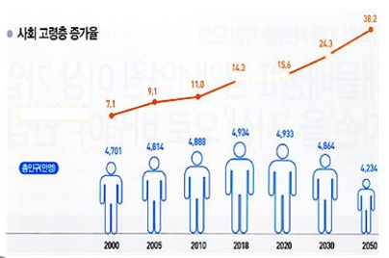
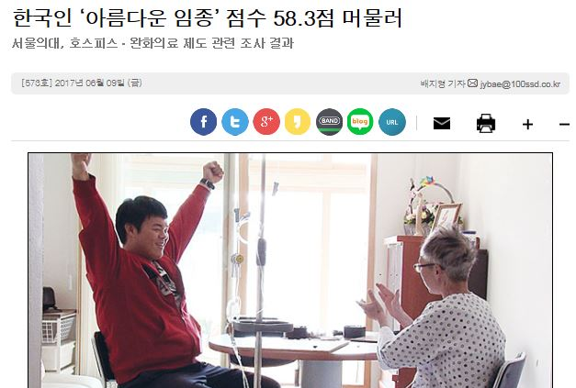
배경 및 필요성
개요
배경 및 필요성
개발 목표
개발 내용
및 방법
기대효과 및
활용방안
고령화 사회에 들어선 대한민국
노인 인구 증가 -> 평균 수명 증가
그러나 삶의 만족도는?
설문조사 결과 우리 사회가 아름다운 임종을 맞이하고 있는지에 대한 평가 점수가 100점 만점에 58.3점으로 나타남
아름다운 임종을 맞이하는지에 대한 낮은 평가 인식
노인들의
아름다운 임종을 위해 무엇이 필요한지 생각하게 됨!

Slide 8
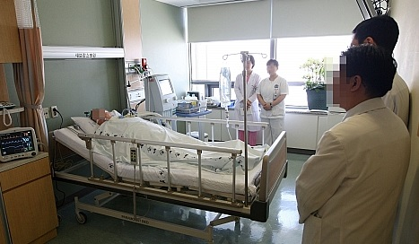
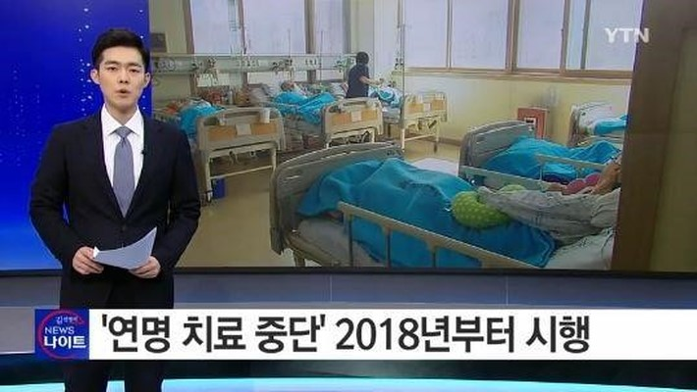
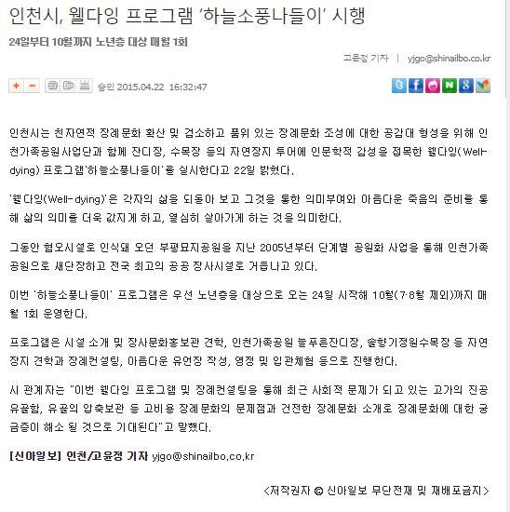
개요
배경 및 필요성
개발 목표
개발 내용
및 방법
기대효과 및
활용방안
배경 및 필요성
고령화와 기대수명 증가 등으로 인해 웰다잉에 대한
관심이 증가
웰다잉에 대한 관심 증가
웰다잉 (well-dying)
살아온 날을 아름답게 정리
하는 평안한 삶의 마무리.
존엄사와 밀접한
관련성을 가짐
웰다잉에 대한
관심
사회적 인식
김 할머니 사건
웰다잉 법

Slide 9
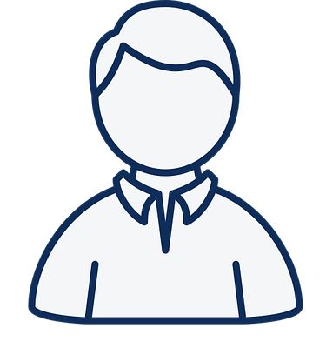
개요
배경 및 필요성
개발 목표
개발 내용
및 방법
기대효과 및
활용방안
배경 및 필요성
사회복지관 실무자 인터뷰
인터뷰 내용
Q : 가장 대표적인 웰다잉 관련 활동은 무엇이라고 생각하시는지 3가지 정도 말씀해주세요.
“1. 죽음의 의미 재정립
2. 삶의 의미 확립 및 남은 여생에 대한 의미, 목표 재확립(버킷리스트, 여생발표 등)
3. 임사체험활동
김준석 사회복지사
시작단계로 버킷리스트 기능을 구현한
웰다잉 어플을 만들자!

Slide 10
개요
배경 및 필요성
개발 목표
개발 내용
및 방법
기대효과 및
활용방안
개발 목표

Slide 11
개요
배경 및 필요성
개발 목표
개발 내용
및 방법
기대효과 및
활용방안
개발 목표
한 눈에 확인할 수 있는 쉬운 인터페이스
이용자 간 버킷리스트 공유 플랫폼 기능 구현
버킷리스트에 대한 막연함을 해소하기 위한 간소한 버킷 수

Slide 12
개요
배경 및 필요성
개발 목표
개발 내용 및 방법
기대효과 및
활용방안
개발 내용 및 방법

Slide 13



개요
배경 및 필요성
개발 목표
개발 내용 및 방법
기대효과 및
활용방안
개발 내용 및 방법
컨텐츠 및 기능
버킷리스트 작성
D-day 알림
공유기능
버킷리스트 제목 작성
버킷리스트 내용 작성
날짜선택
장르선택
버킷리스트 날짜 선택
버킷리스트 장르선택을 통해 태그기능 처럼 다른 사람들과의 공유 가능하게 함

Slide 14
개요
배경 및 필요성
개발 목표
개발 내용 및 방법
기대효과 및
활용방안
개발 내용 및 방법
메뉴 구성도
INTRO
나의 버킷리스트
작성
다른 사람의 버킷 리스트 구경
내용/제목 작성
장르선택
날짜선택
장르별 검색
나의 버킷리스트
수정/삭제

Slide 15
개요
배경 및 필요성
개발 목표
개발 내용 및 방법
기대효과 및
활용방안
개발 내용 및 방법
서비스 흐름도
실행
버킷리스트
제목/내용작성
다른 사람들의
버킷 구경
나의 버킷리스트 수정/삭제
장르 선택
날짜 선택
장르별 검색

Slide 16


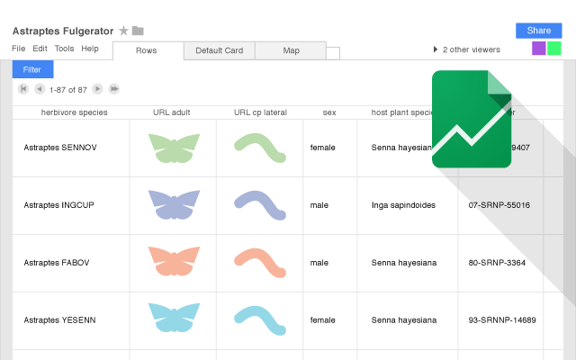

개요
배경 및 필요성
개발 목표
개발 내용 및 방법
기대효과 및
활용방안
개발 내용 및 방법
개발환경

Slide 17
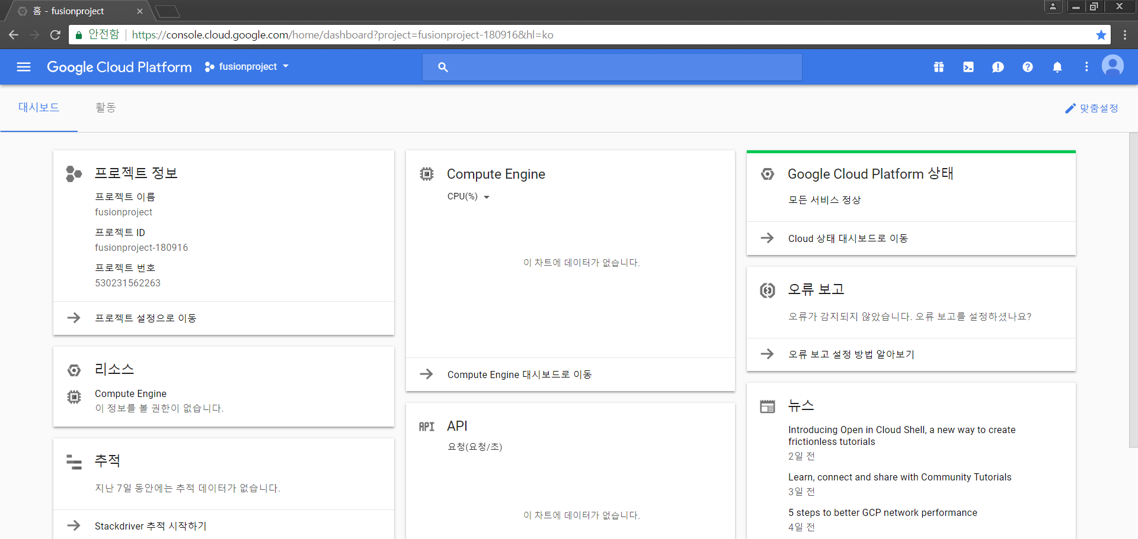
개요
배경 및 필요성
개발 목표
개발 내용 및 방법
기대효과 및
활용방안
개발 내용 및 방법
버킷리스트 공유를 위한 Fusion DB 설정

Slide 18
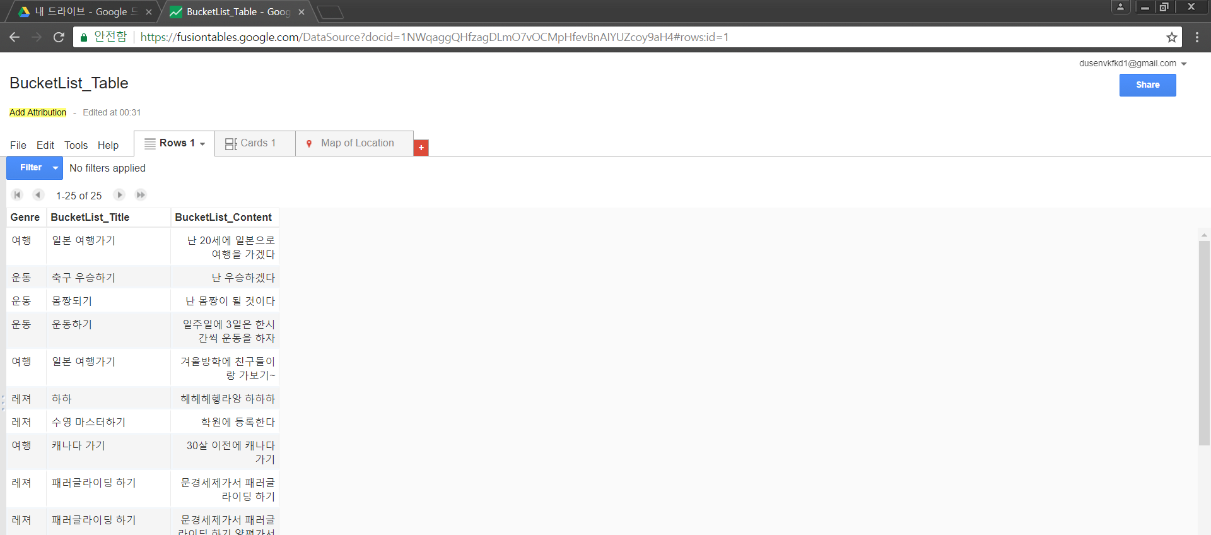
개요
배경 및 필요성
개발 목표
개발 내용 및 방법
기대효과 및
활용방안
개발 내용 및 방법
버킷리스트 공유를 위한 Fusion DB 설정

Slide 19
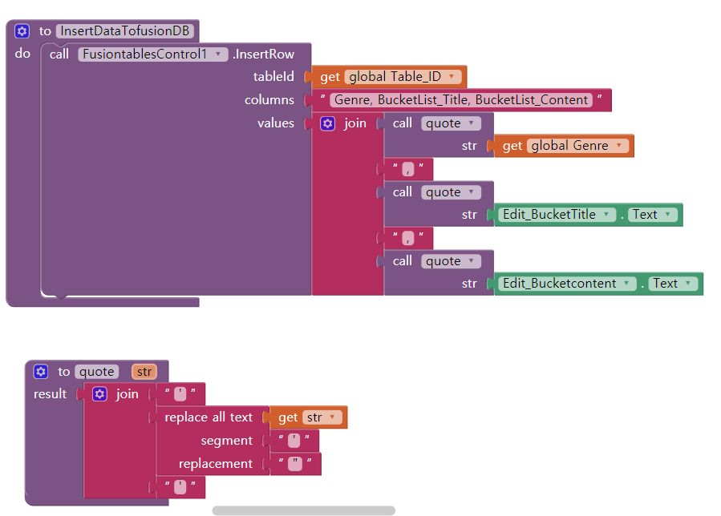
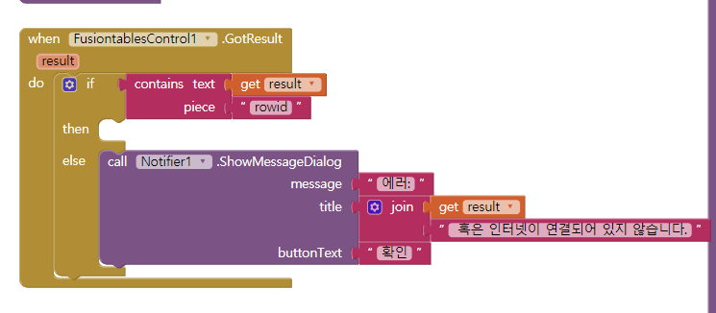
개요
배경 및 필요성
개발 목표
개발 내용 및 방법
기대효과 및
활용방안
개발 내용 및 방법
중요 코드분석 – 버킷리스트 공유를 위한 Fusion DB 설정
정보를 FusionDB에 저장하는 함수

Slide 20
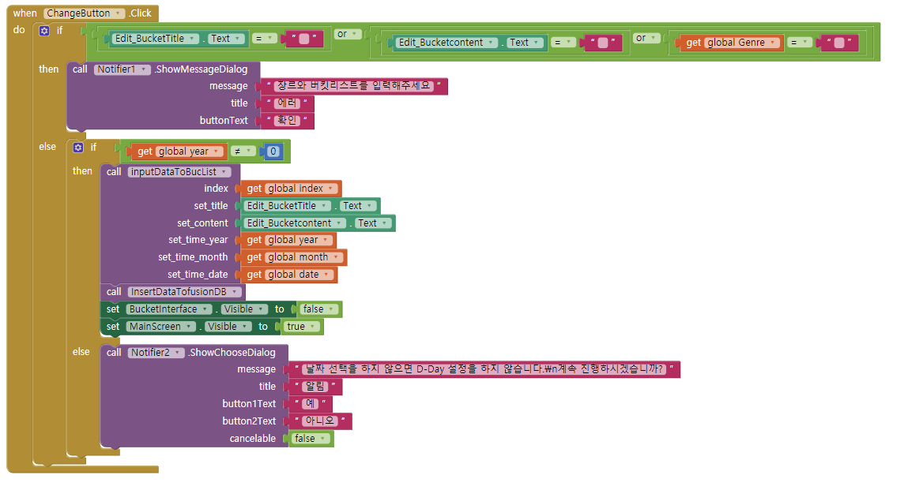
개요
배경 및 필요성
개발 목표
개발 내용 및 방법
기대효과 및
활용방안
개발 내용 및 방법
중요 코드분석 – 버킷리스트 공유를 위한 Fusion DB 설정
“수정”버튼을 누를 시 InsertDataTofusionDB함수와 inputDataToBucList함수를 통해 각각 퓨전테이블과 버킷리스트 변수에 값을 저장시킴.

Slide 21
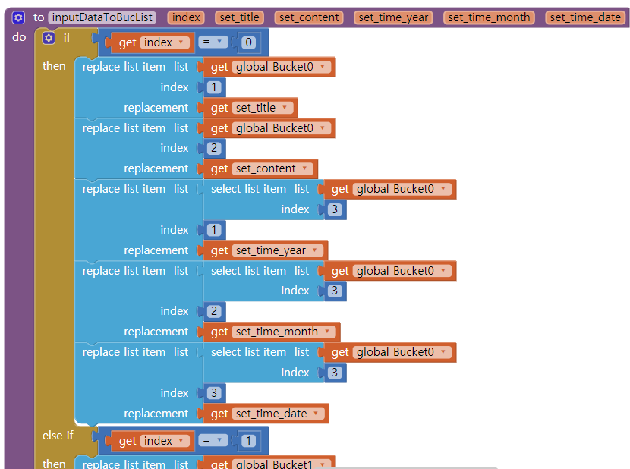
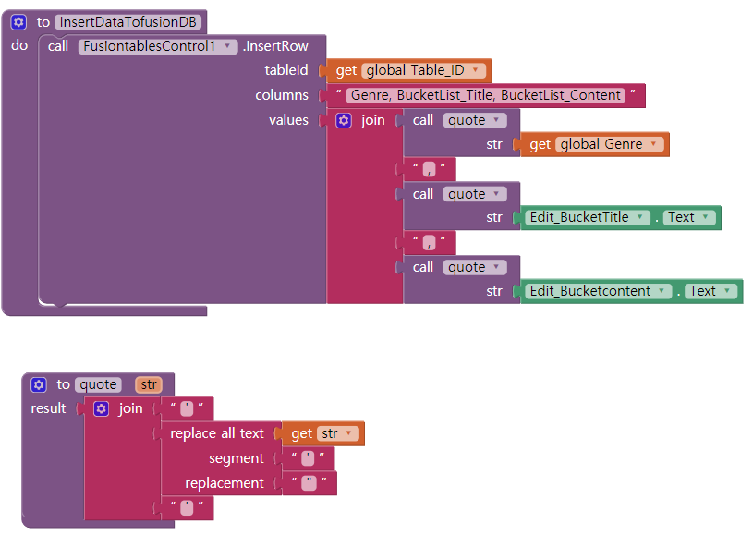
개요
배경 및 필요성
개발 목표
개발 내용 및 방법
기대효과 및
활용방안
개발 내용 및 방법
중요 코드분석 – 버킷리스트 공유를 위한 Fusion DB 설정

Slide 22
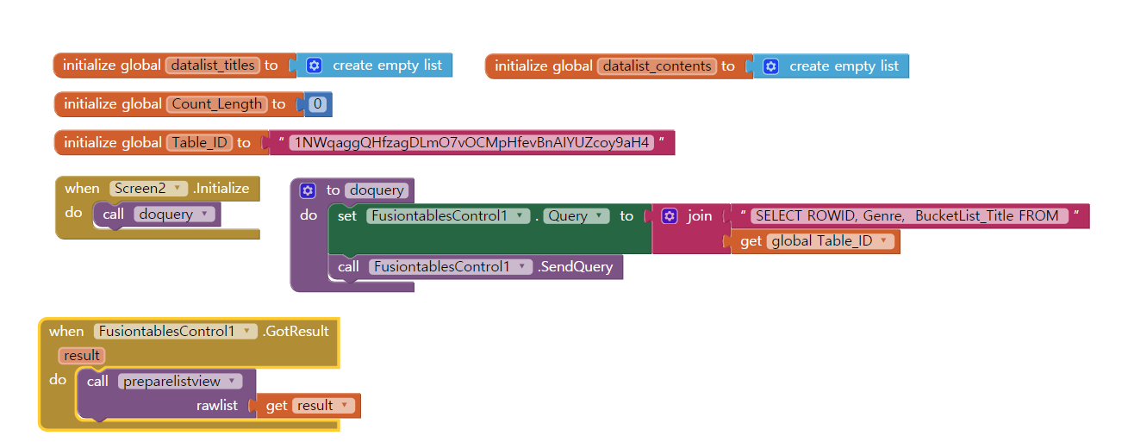
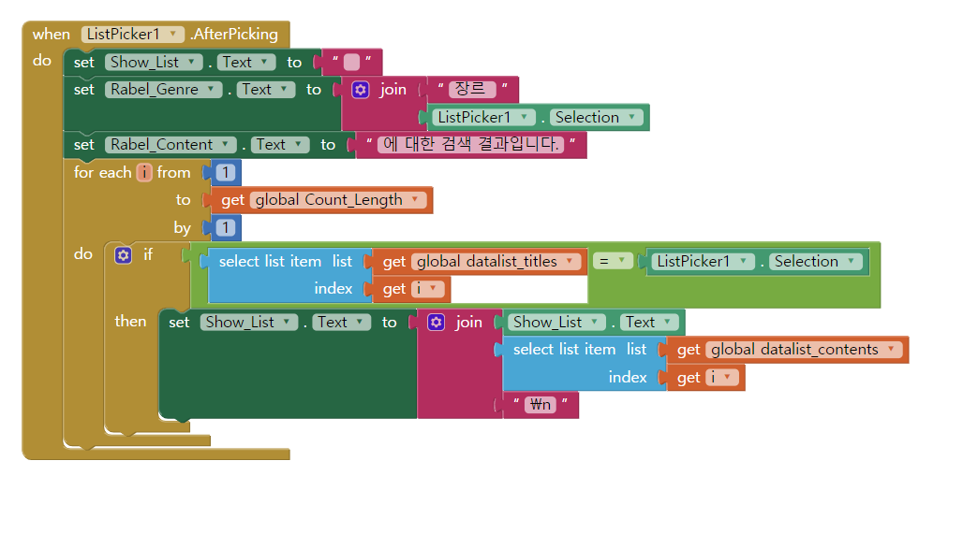
개요
배경 및 필요성
개발 목표
개발 내용 및 방법
기대효과 및
활용방안
개발 내용 및 방법
중요 코드분석 – 버킷리스트 공유를 위한 Fusion DB 설정
메인스크린에서 “다른사람의 버킷리스트는?” 버튼을 누를 때 발생하는 이벤트
“장르별 검색“ 버튼을 클릭할 시 발생하는 이벤트.

Slide 23
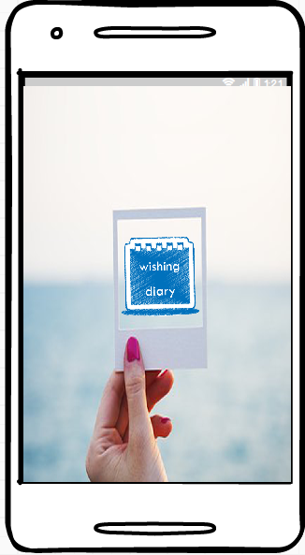
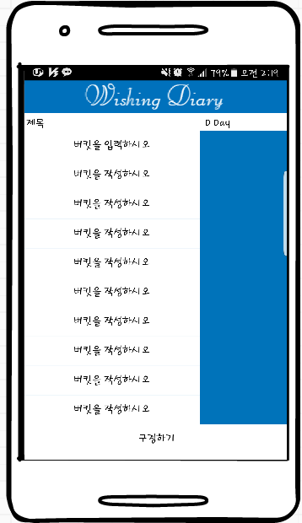
개요
배경 및 필요성
개발 목표
개발 내용 및 방법
기대효과 및
활용방안
개발 내용 및 방법
스토리보드
버킷리스트 초기 화면
Wishing Diary
인트로
클릭해서
버킷리스트
작성

Slide 24
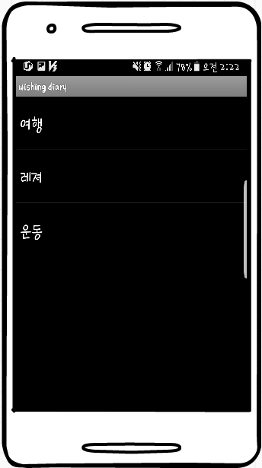
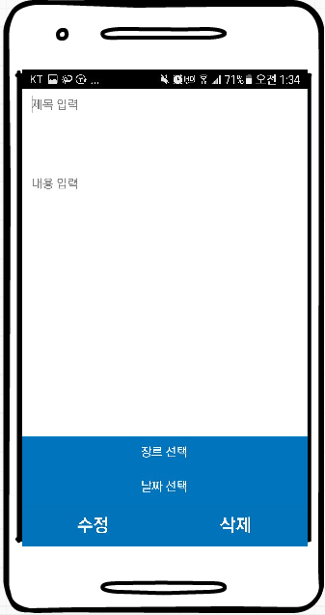
개요
배경 및 필요성
개발 목표
개발 내용 및 방법
기대효과 및
활용방안
개발 내용 및 방법
스토리보드
버킷 제목 작성
장르선택 가능
=일종의 태그
=나중에 버킷공유를 위함
버킷의
구체적인 내용 작성

Slide 25
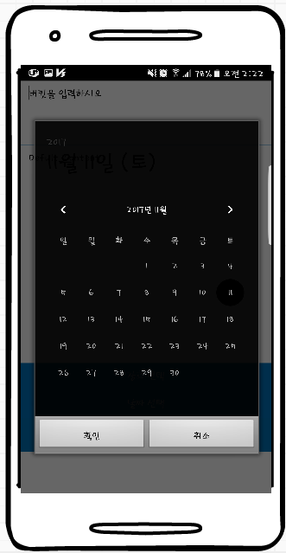
개요
배경 및 필요성
개발 목표
개발 내용 및 방법
기대효과 및
활용방안
개발 내용 및 방법
스토리보드
버킷 제목 작성
날짜 선택
디데이 정할수 있게 함
버킷의
구체적인 내용 작성
수정 버튼
내용 저장

Slide 26
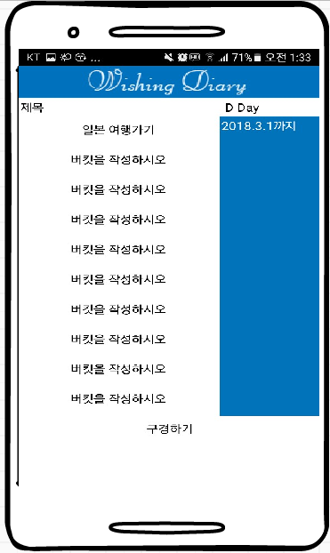
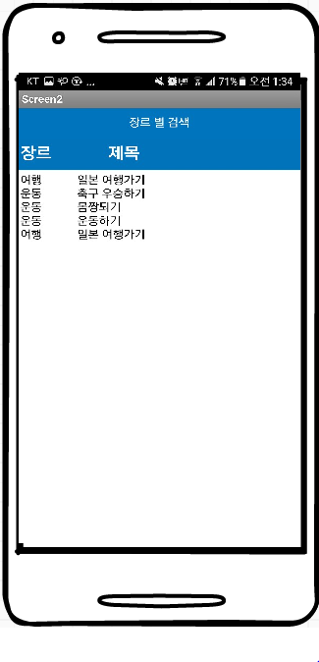
개요
배경 및 필요성
개발 목표
개발 내용 및 방법
기대효과 및
활용방안
개발 내용 및 방법
스토리보드
작성한 버킷 제목
디데이도 나타남
장르태그를 통한
남의 버킷 구경가능

Slide 27
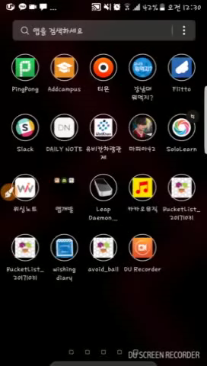
개요
배경 및 필요성
개발 목표
개발 내용 및 방법
기대효과 및
활용방안
개발 내용 및 방법
시연영상

Slide 28
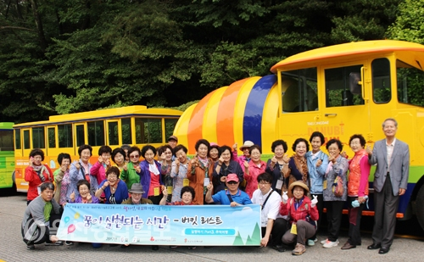
개요
배경 및 필요성
개발 목표
개발 내용
및 방법
기대효과 및
활용방안
기대효과 및 활용방안
기대효과
노인의 주체적 삶의 질 향상에 도움
버킷 실천을 통한 자아자존감 향상

Slide 29
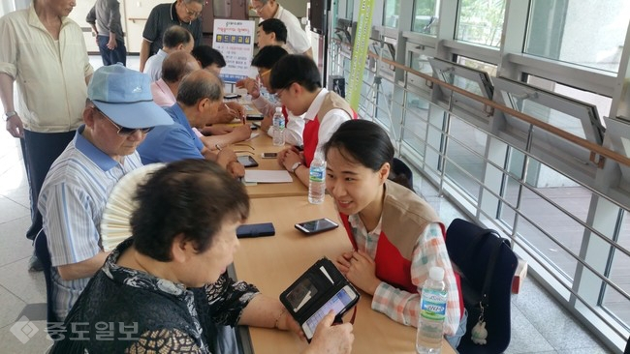
개요
배경 및 필요성
개발 목표
개발 내용
및 방법
기대효과 및
활용방안
기대효과 및 활용방안
웰다잉 어플 관점에서 전체적인 기대효과
타 제품과의 차별성/독창성
사회전체의 죽음에 대한 인식 긍정적 변화
자신의 죽음에 대해 미리 준비하는 문화 독려
죽음을 공포의 대상 보다는 차분하게 준비해야 되는 ‘나의 인생의 마지막 정리 기간’으로 생각

Slide 30
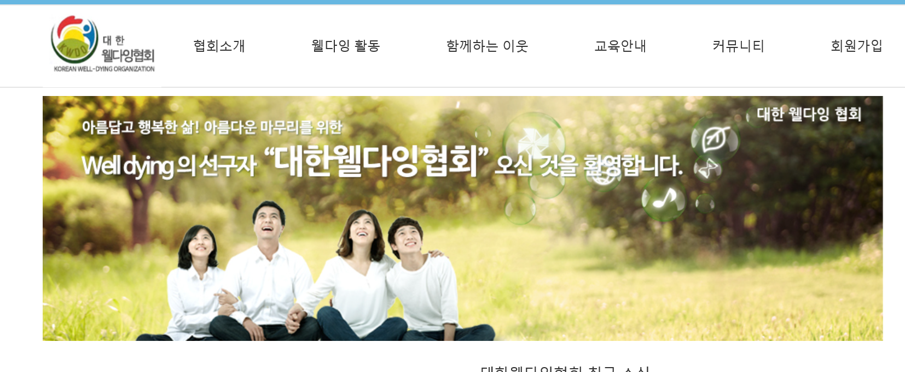
개요
배경 및 필요성
개발 목표
개발 내용
및 방법
기대효과 및
활용방안
기대효과 및 활용방안
활용방안
활용 가능 분야
노인복지관에서 웰다잉 앱 사용 수업 만들기
‘대한 웰다잉 협회’나 관련기관에서 웰다잉 앱을 홍보하여 일반인이 손 쉽게 웰다잉 접하게 만들어야함
죽음에 관심이 많은 호스피스에서 웰다잉 앱 사용
- 죽음의 두려움에서 벗어날 수 있는 기회 마련
2321

Slide 31
THANK YOU

